Slide 1


Slide 2
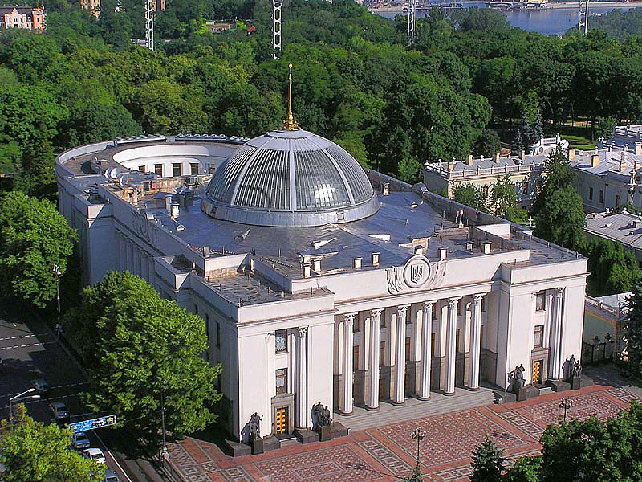
Верхо́вна Ра́да Украї́ни (ВРУ) — єдиний законодавчий орган державної влади України, який має колегіальний характер і складається з чотирьохсот п'ятдесяти народних депутатів України, обраних строком на п'ять років на основі загального, рівного і прямого виборчого права шляхом таємного голосування.
Верховна Рада України є єдиним органом законодавчої влади, що уповноважений приймати закони.
Повноваження Верховної Ради України реалізуються спільною діяльністю народних депутатів України на засіданнях Верховної Ради України під час її сесій.
Повноваження народних депутатів України визначаються Конституцією та законами України. Народні депутати України можуть добровільно об'єднуватися у фракції за умови, що до складу кожної з них входить не менш як 15 депутатів.

Slide 3
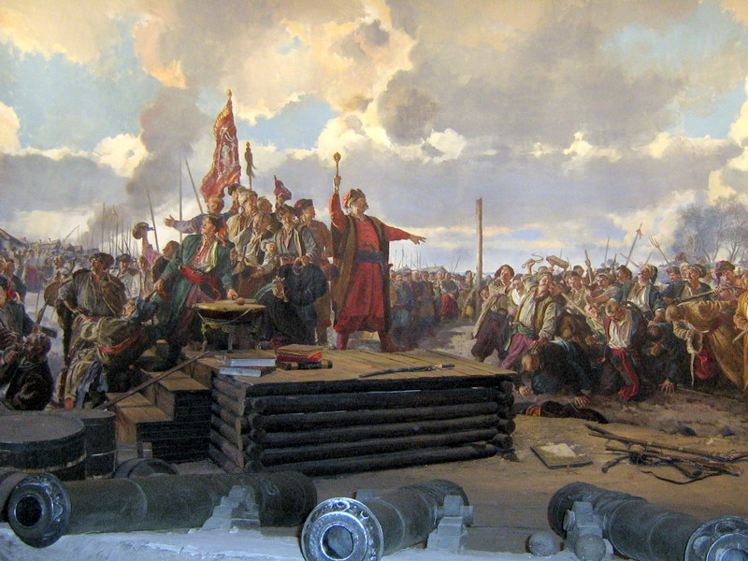
Традиції українського парламентаризму сягають давньоруського віча — всенародних зборів середньовічної громади чи міста. У 15 столітті, у литовсько-польську добу, на українських землях з'явилася практика проведення зібрань шляхти — сеймів. Сейми мали декілька рівнів — від земського до загальнонаціонального Вального сейму. У 16 столітті, під впливом традицій шляхетського сейму та елементів староруського віча, в Україні оформилася традиція проведення козацьких рад.
До початку 17 століття у Війську Запорозькому загальновійськова рада була головним органом влади серед козаків. Поряд з нею існували старшинська рада, в проведенні якої брала лише козацька верхівка, а також чорна рада, до участі якої окрім козаків залучали чернь — простолюдинів. Після розколу Війська Запорозького на городове і низове, загальновійськова рада продовжувала бути головною в останньому. Натомість городові козаки, зазвичай, вирішували основні питання на старшинській або чорній радах. У 18 столітті чорні ради не проводилися. Традиції шляхетського і козацького парламентаризму знайшли своє продовження у дворянських зборах різних рівнів в Російській імперії, а також козацьких радах на Кубані.

Slide 4
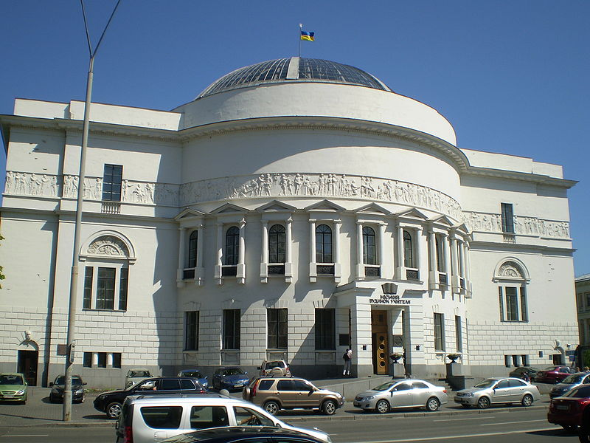
Українська Центральна Рада
Першим попередником Верховної Ради України була Центральна Рада Української Народної Республіки, утворена 17 березня 1917 року. Вона розпочала розбудову української держаності шляхом видання Універсалів. Найвагомішим став IV Універсал, ухвалений 22 січня 1918 року, який проголосив одним із важливих завдань створення Конституції України. На останньому засіданні Центральної Ради 29 квітня 1918 року було ухвалено проект Конституції Української Народної Республіки — «Статут про державний устрій, права і вольності УНР».
Другим попередником Верховної Ради України можна ввжати З'їзд хліборобів-землевласників за участю 8000 делегатів, який відбувся в Києві 29 квітня 1918 і проголосив гетьманом України Павла Скоропадського. Цього ж дня було оголошено «Закони про тимчасовий державний устрій України», що мали слугувати за Конституцію держави до скликання Сойму. Однак Сойм так і не було скликано. За цією тимчасовою Конституцією влада в Україні належала Гетьману, який призначав Отамана Ради Міністрів, а той подавав Гетьману свій Кабінет на затвердження.

Slide 5
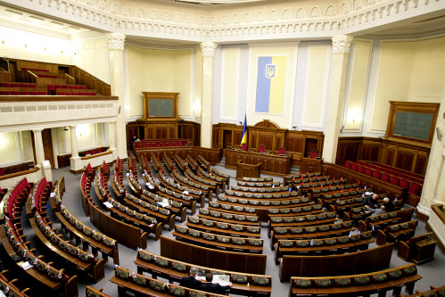
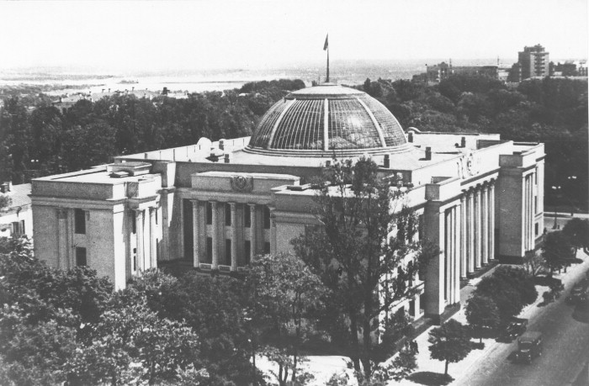
Верховна Рада УРСР
Безпосереднім конституційним попередником Верховної Ради України була Верховна Рада Української радянської соціалістичної республіки. Перший український радянський парламент булр скликано 1938 року. Він заступив Всеукраїнський центральний виконавчий комітет — найвищий законодавчий орган Радянської України 1917 року, що виступав головним опонентом Української Центральної Ради в українсько-радянській війні 1917—1921 років.
Верховна Рада УРСР обралася громадянами республіки на основі загального, рівного і прямого права. Проте самі вибори жорстко контролювалися Комуністичною партією України. За всю історію Рада скликалася 11 разів. Кількість депутатів становила 650 осіб, а після 1989 року була скорочена до 450. Термін повноважень був 4 роки. Від 60% до 70% складу парламенту становили комуністи.
Останні вибори до Верховної Ради УРСР в умовах існування Радянського Союзу відбулися [1990] року. Після прийняття Акту проголошення незалежності України перетворилася на Верховну Раду України.

Slide 6
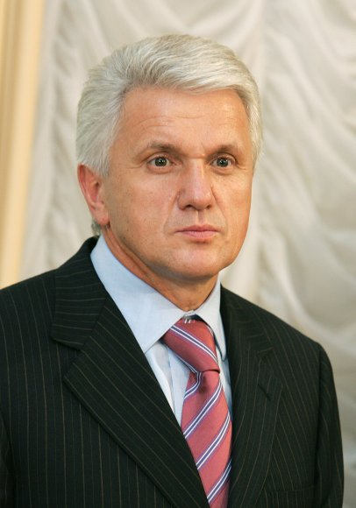
Голова
Керівництво Верховною Радою України здійснює Голова Верховної Ради України, який обирається народними депутатами таємним голосуванням. Згідно зі Статтею 88 Конституції України він:
веде засідання Верховної Ради України;
організовує підготовку питань до розгляду на засіданнях Верховної Ради України;
підписує акти, прийняті Верховною Радою України;
представляє Верховну Раду України у зносинах з іншими органами державної влади України та органами влади інших держав;
організовує роботу апарату Верховної Ради України;
проводить засідання Ради голів фракцій і Ради голів комітетів, на яких обговорюється порядок денний сесії. Остаточно порядок денний роботи сесії затверджується на засіданні Верховної Ради.
Заступники
Голові Верховної Ради України допомагають два його Заступники, які обираються народними депутатами таємним голосуванням за пропозицією Голови.
Роботу Голови Верховної Ради України і його заступників забезпечують відповідні секретаріати.

Slide 7
Завдання
До повноважень та завдань ВРУ належать:
внесення змін до Конституції України в межах і порядку, передбачених розділом ХІІІ цієї Конституції;
призначення всеукраїнського референдуму з питань, визначених статтею 73 цієї Конституції;
прийняття законів;
затвердження Державного бюджету України та внесення змін до нього; контроль за виконанням Державного бюджету України, прийняття рішення щодо звіту про його виконання;
визначення засад внутрішньої і зовнішньої політики;
затвердження загальнодержавних програм економічного, науково-технічного, соціального, національно-культурного розвитку, охорони довкілля;
призначення виборів Президента України у строки, передбачені цією Конституцією;
заслуховування щорічних та позачергових послань Президента України про внутрішнє і зовнішнє становище України;
оголошення за поданням Президента України стану війни і укладення миру, схвалення рішення Президента України про використання Збройних Сил України та інших військових формувань у разі збройної агресії проти України;
усунення Президента України з поста в порядку особливої процедури (імпічменту), встановленому статтею 111 цієї Конституції;
розгляд і прийняття рішення щодо схвалення Програми діяльності Кабінету Міністрів України;
надання згоди на призначення Президентом України Прем’єр-міністра України;
здійснення контролю за діяльністю Кабінету Міністрів України відповідно до цієї Конституції;
затвердження рішень про надання Україною позик і економічної допомоги іноземним державам та міжнародним організаціям, а також одержання Україною від іноземних держав, банків і міжнародних фінансових організацій позик, не передбачених Державним бюджетом України, здійснення контролю за їх використанням;
призначення чи обрання на посади, звільнення з посад, надання згоди на призначення і звільнення з посад осіб у випадках, передбачених цією Конституцією;
призначення на посади та звільнення з посад Голови та інших членів Рахункової палати;
призначення на посаду та звільнення з посади Уповноваженого Верховної Ради України з прав людини, заслуховування його щорічних доповідей про стан дотримання та захисту прав і свобод людини в Україні;
призначення на посаду та звільнення з посади Голови Національного банку України за поданням Президента України;
призначення та звільнення половини складу Ради Національного банку України;
призначення половини складу Національної ради України з питань телебачення і радіомовлення;
призначення на посаду та припинення повноважень членів Центральної виборчої комісії за поданням Президента України;
затвердження загальної структури, чисельності, визначення функцій Збройних Сил України, Служби безпеки України, інших утворених відповідно до законів України військових формувань, а також Міністерства внутрішніх справ України.
У своїй діяльності Верховна Рада України керується Конституцією України, Законами України, Регламентом Верховної Ради України (який приймається відповідним законом), Законом про вибори народних депутатів, а також міжнародними Актами.

Slide 8
Право стати депутатом
Відповідно до закону «Про вибори народних депутатів України»,депутатом може бути обраний громадянин України, який на день виборів:
досяг двадцяти одного року;
має право голосу;
проживає в Україні протягом останніх п'яти років.
ВРУ станом на 2008 рік
Наша Україна — 72
БЮТ — 156
Блок Литвина — 20
Партія регіонів — 175
КПУ — 27
Незалежні — 0
Інші — 0
Разом: 450.

